Slide 1

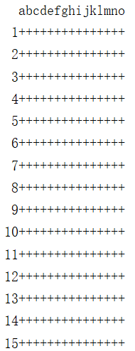
网络对战版---双人对战五子棋
GoBang
植可燚、王泽滨

Slide 2
设计目标
一款实现服务端-客户端网络对战的五子棋游戏，满足用户以下需求：
循环打印棋盘。
判断胜利输出赢家。
判断棋子是否超出范围。
界面美观，指示明显。

Slide 3

功能描述
通过客户端连接服务端来实现对战。
下棋方式为一人一步，客户端为黑棋先手。
不同方向的五子连珠赢棋判断。
可以循环下棋直到分出胜负。

Slide 4
设计方案
构建模型：
1. 棋子类ChessMan 属性：color('x','o','+') pos(必须是长度为2的列表或元组) 方法：getColor() setColor() getPos() setPos()
2. 棋盘类ChessBoard 属性：BOARD_SIZE(类属性) board(坐标点状态) 方法：__init__() initBoard()(清空棋盘) printBoard()(打印棋盘) setChess()(在棋盘上放置棋子) getChess()(获取棋盘上的棋子) isEmpty()(判断坐标是否为空位置)

Slide 5
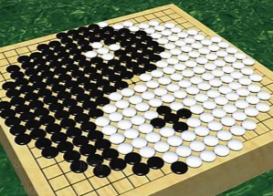
设计方案
构建模型：
3. 引擎类Engine 属性：chessboard(棋盘对象) 方法：__init__() computerGo()(电脑下棋策略) parseUserInputStr() (解释用户下棋的坐标) isWon()(判 断是否赢棋)
4. 服务端类MeGoThread
属性：MeGoThread
方法： __init__() run()
5. 客户端类OtherGoThread
属性： OtherGoThread
方法： __init__() run()

Slide 6
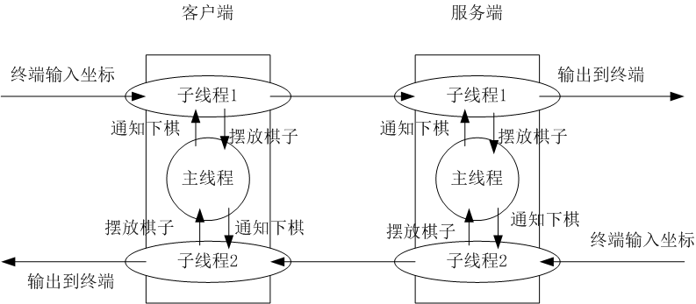
系统框架

Slide 7
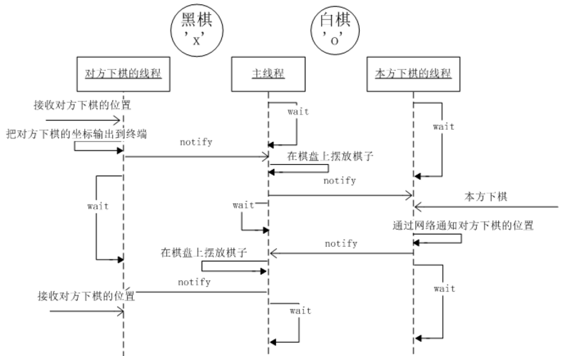
服务端——实现过程

Slide 8
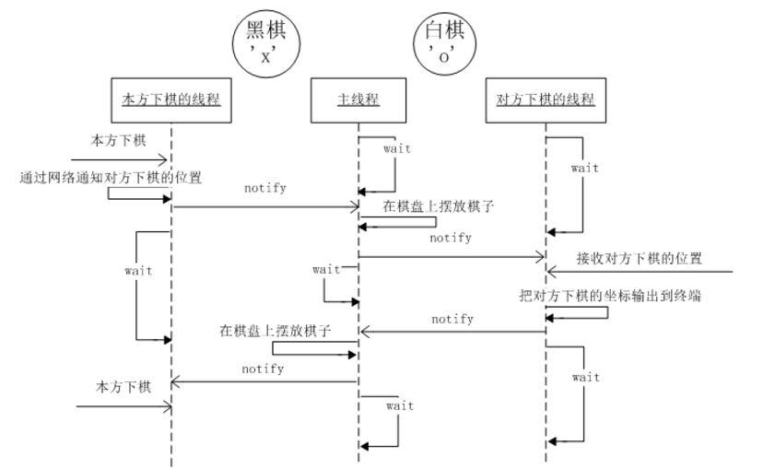
客户端——实现过程

Slide 9
谢谢观看

